Slide 1

Notes:
Здравствуйте. Я делал сайт для скалодрома «Кварцит» с аналитикой и сбором заявок из соцсетей. На рассказ уйдёт около 8 минут. (0:30)

Slide 2
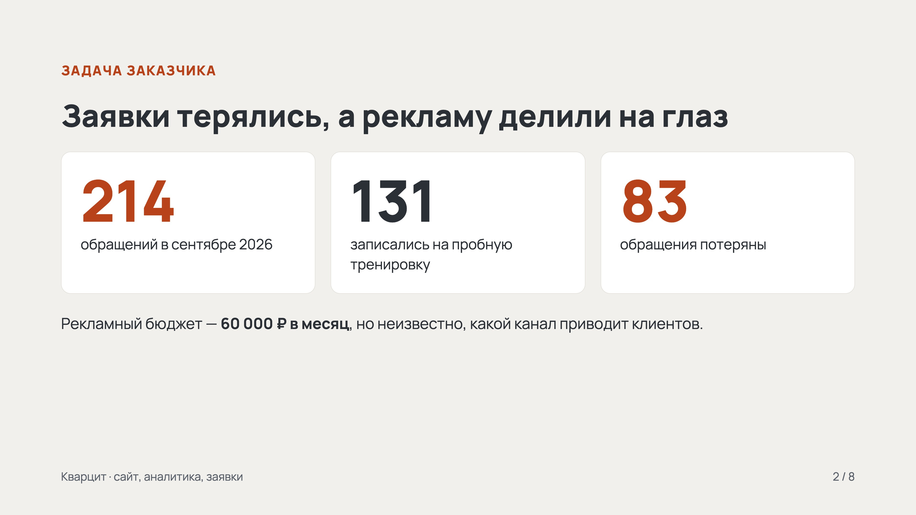
Notes:
В сентябре у скалодрома было 214 обращений, на пробную записались 131, значит 83 потеряны. Бюджет на рекламу 60 000 рублей в месяц, и никто не знает, какой канал работает. С 1 ноября стартует акция «Первая тренировка за 590 рублей». Цифры из ТЗ. (1:00)

Slide 3
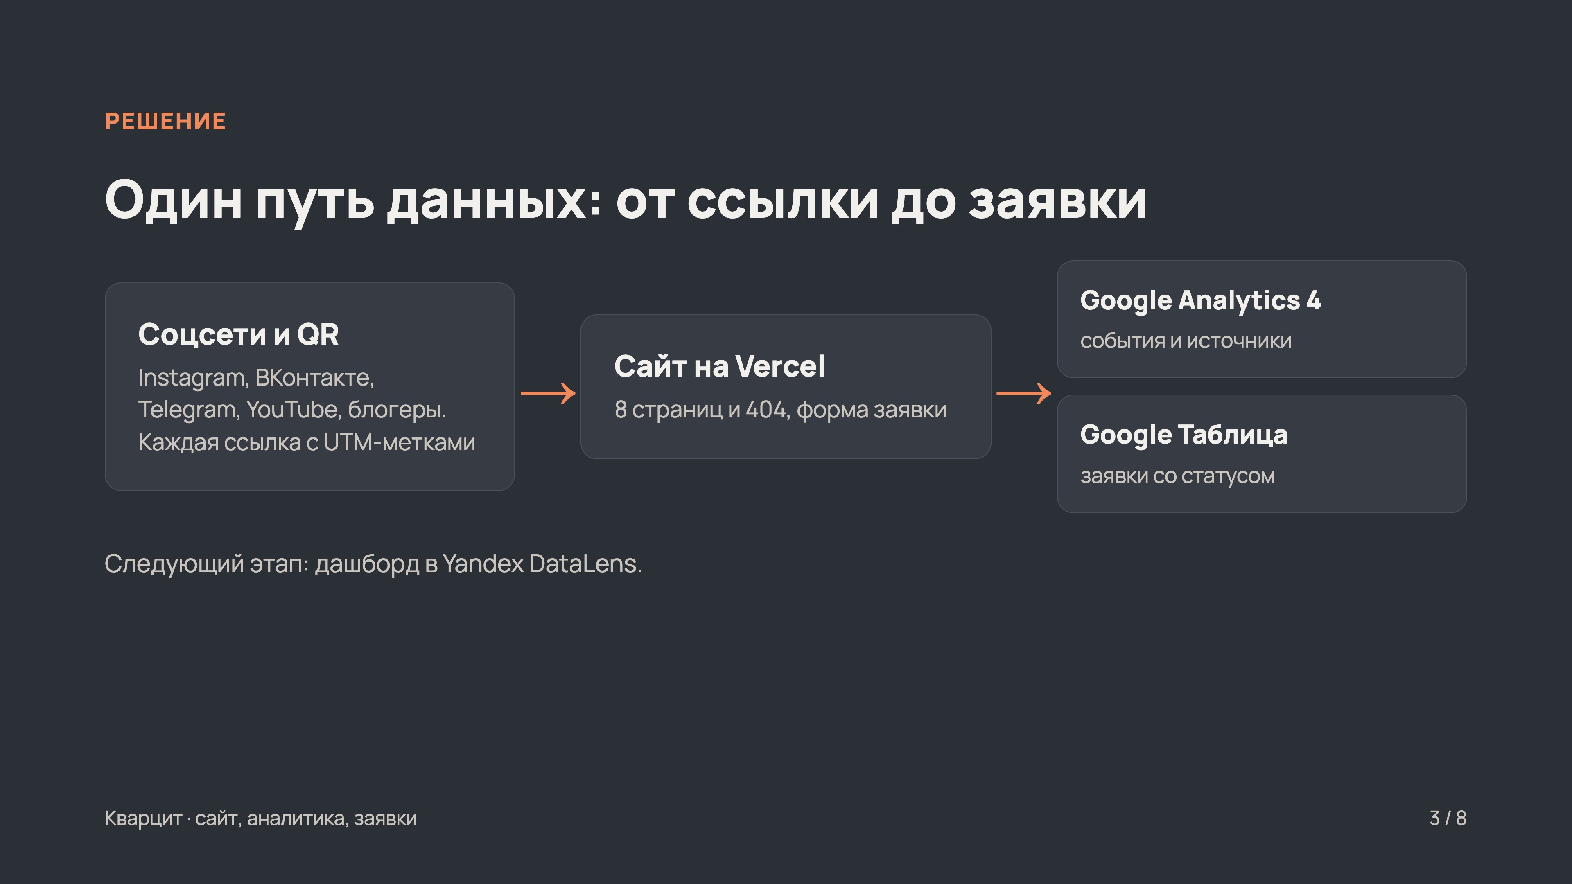
Notes:
Схема такая. Ссылки в соцсетях ведут на сайт с UTM-метками, поэтому видно источник. Сайт отправляет события в Google Analytics 4, а заявки записывает в Google Таблицу с тем же источником. Дашборд в DataLens пока следующий этап. (1:00)

Slide 4
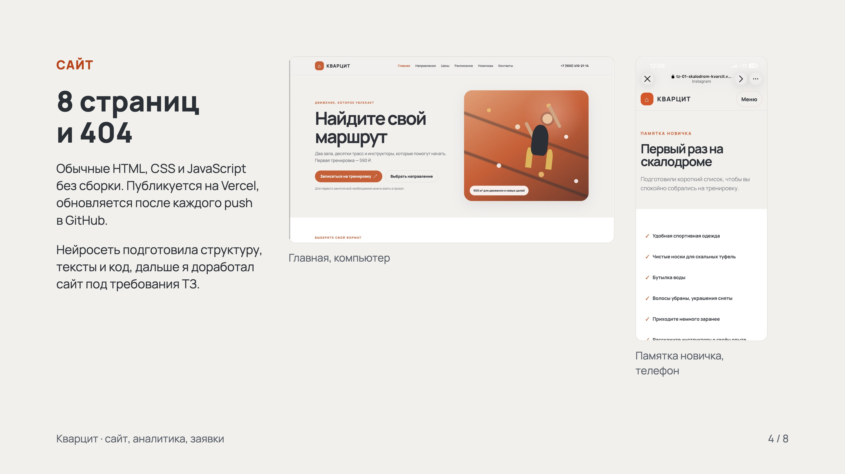
Notes:
Сайт состоит из восьми страниц и страницы 404: главная, направления, цены, расписание, памятка новичка, контакты, спасибо и политика. Это статические файлы, без фреймворков. Нейросеть я использовал для структуры, текстов и кода, затем правил вручную. [Добавь, что именно пришлось исправить.] (1:15)

Slide 5
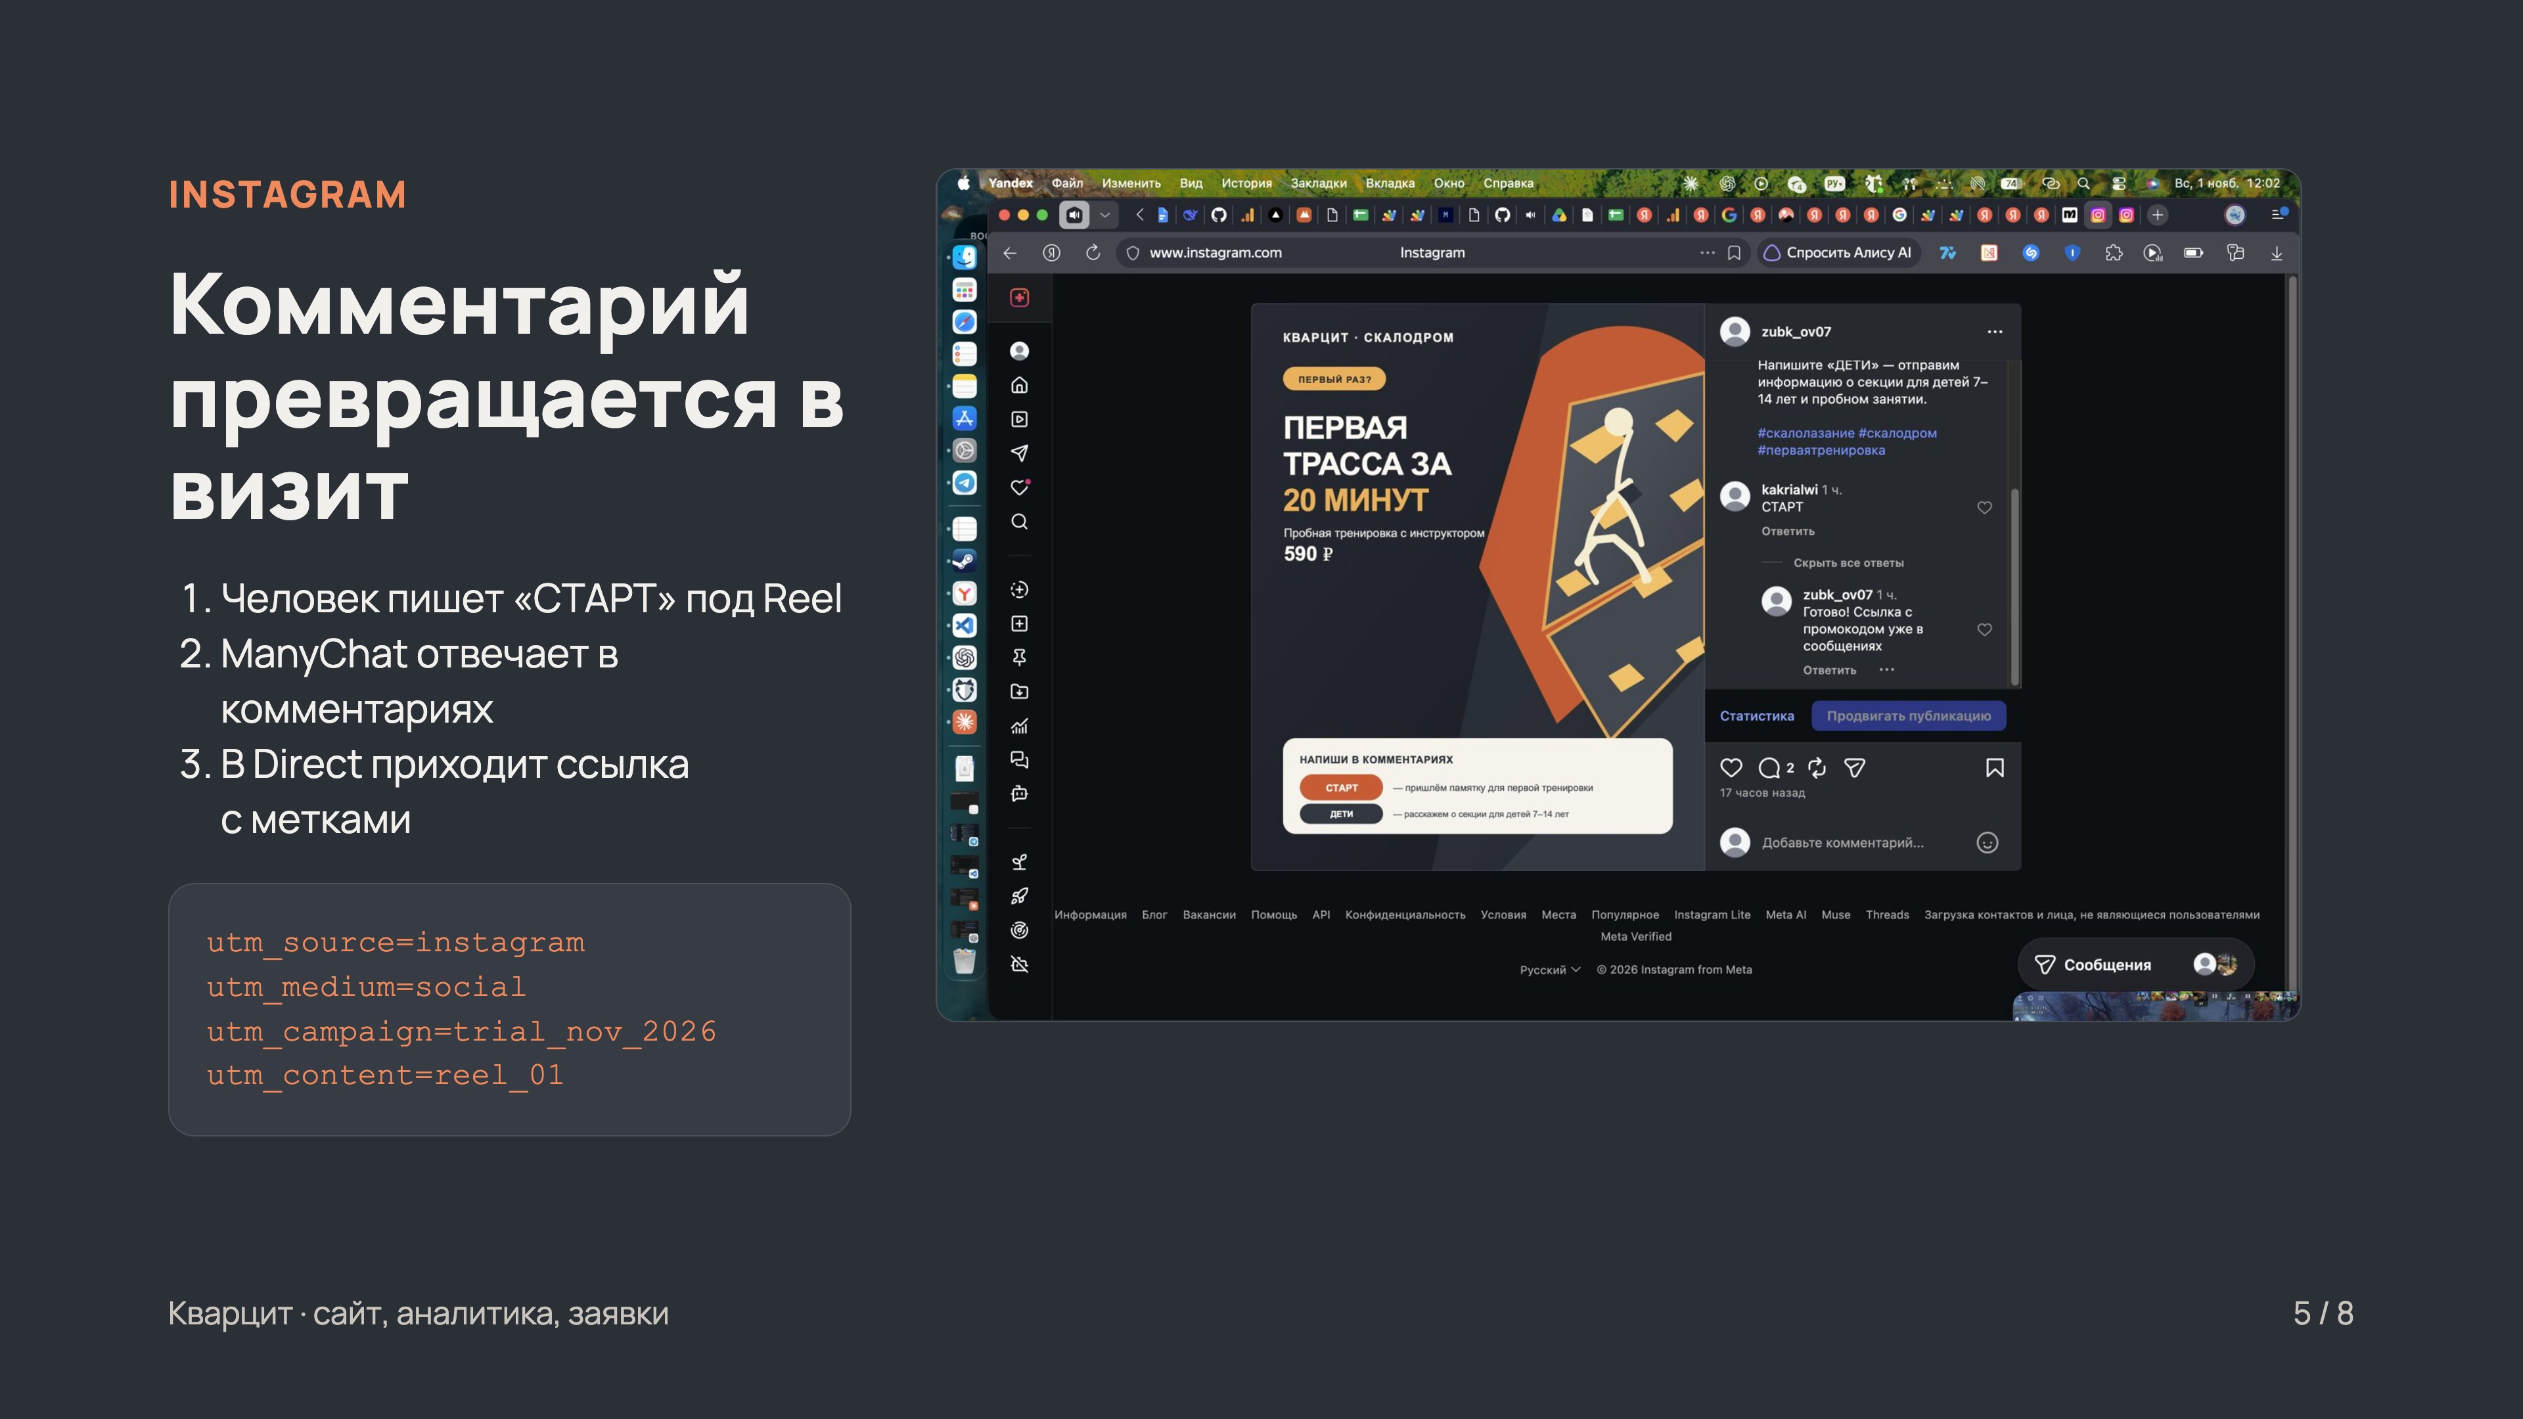
Notes:
Под постом человек пишет СТАРТ, и ManyChat отвечает в комментариях, а в личные сообщения отправляет ссылку на памятку. В ссылке есть UTM-метки, поэтому в аналитике и в таблице заявка помечена как instagram, кампания trial_nov_2026, размещение reel_01. На скриншоте виден комментарий и автоответ. (1:15)

Slide 6
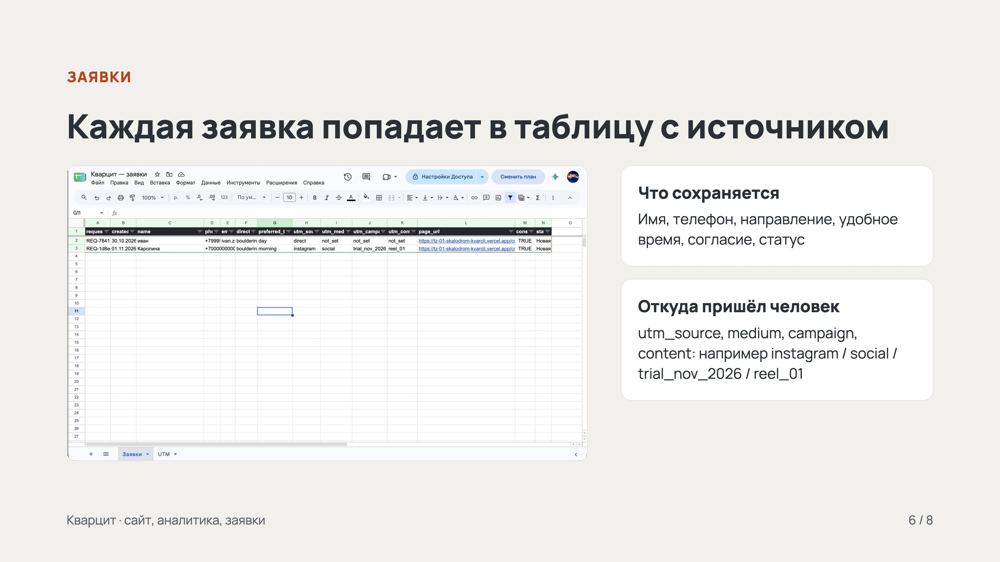
Notes:
Форма на сайте отправляет заявку через Apps Script в Google Таблицу. В таблице сохраняются контакты, направление и UTM-метки. Видно, что вторая заявка пришла из Instagram, с Reel номер один, а первая была прямым заходом. Статусы заявок ведут сотрудники скалодрома. (1:15)

Slide 7
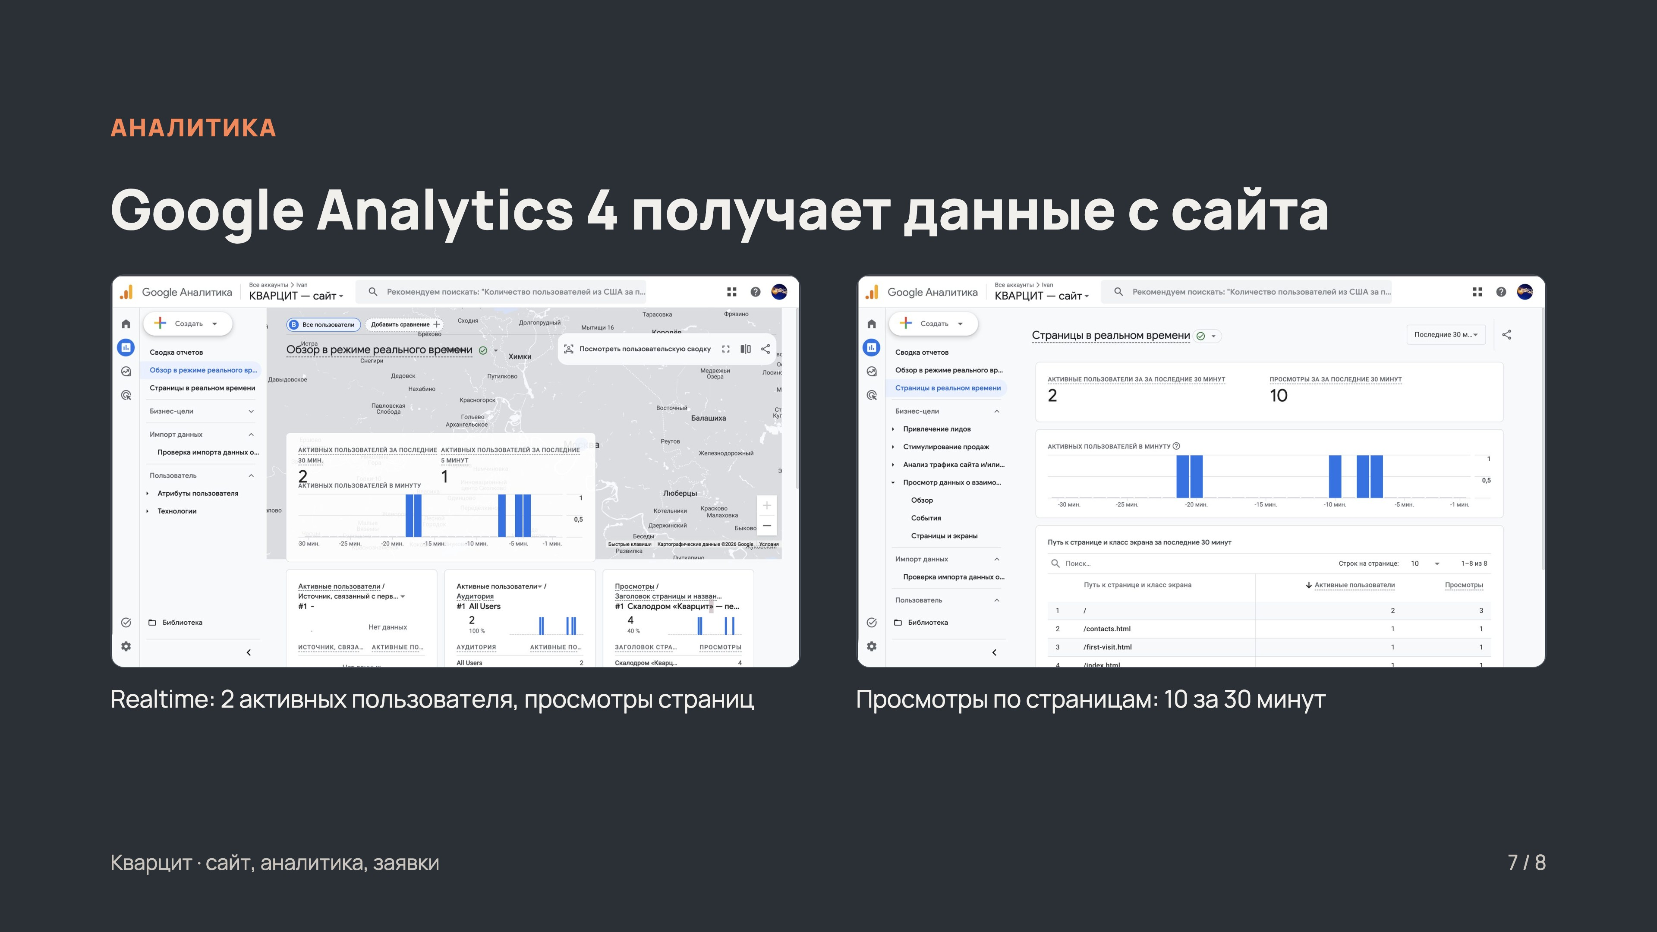
Notes:
Сначала аналитика не работала: в коде была проверка, которая принимала настоящий ID за заглушку, потому что в нём есть буква X. Я исправил проверку, добавил тег в head всех страниц, и теперь Realtime показывает посетителей и просмотры страниц. [Здесь вставь скриншот DebugView с событиями cta_click и generate_lead и их параметрами.] (1:30)

Slide 8
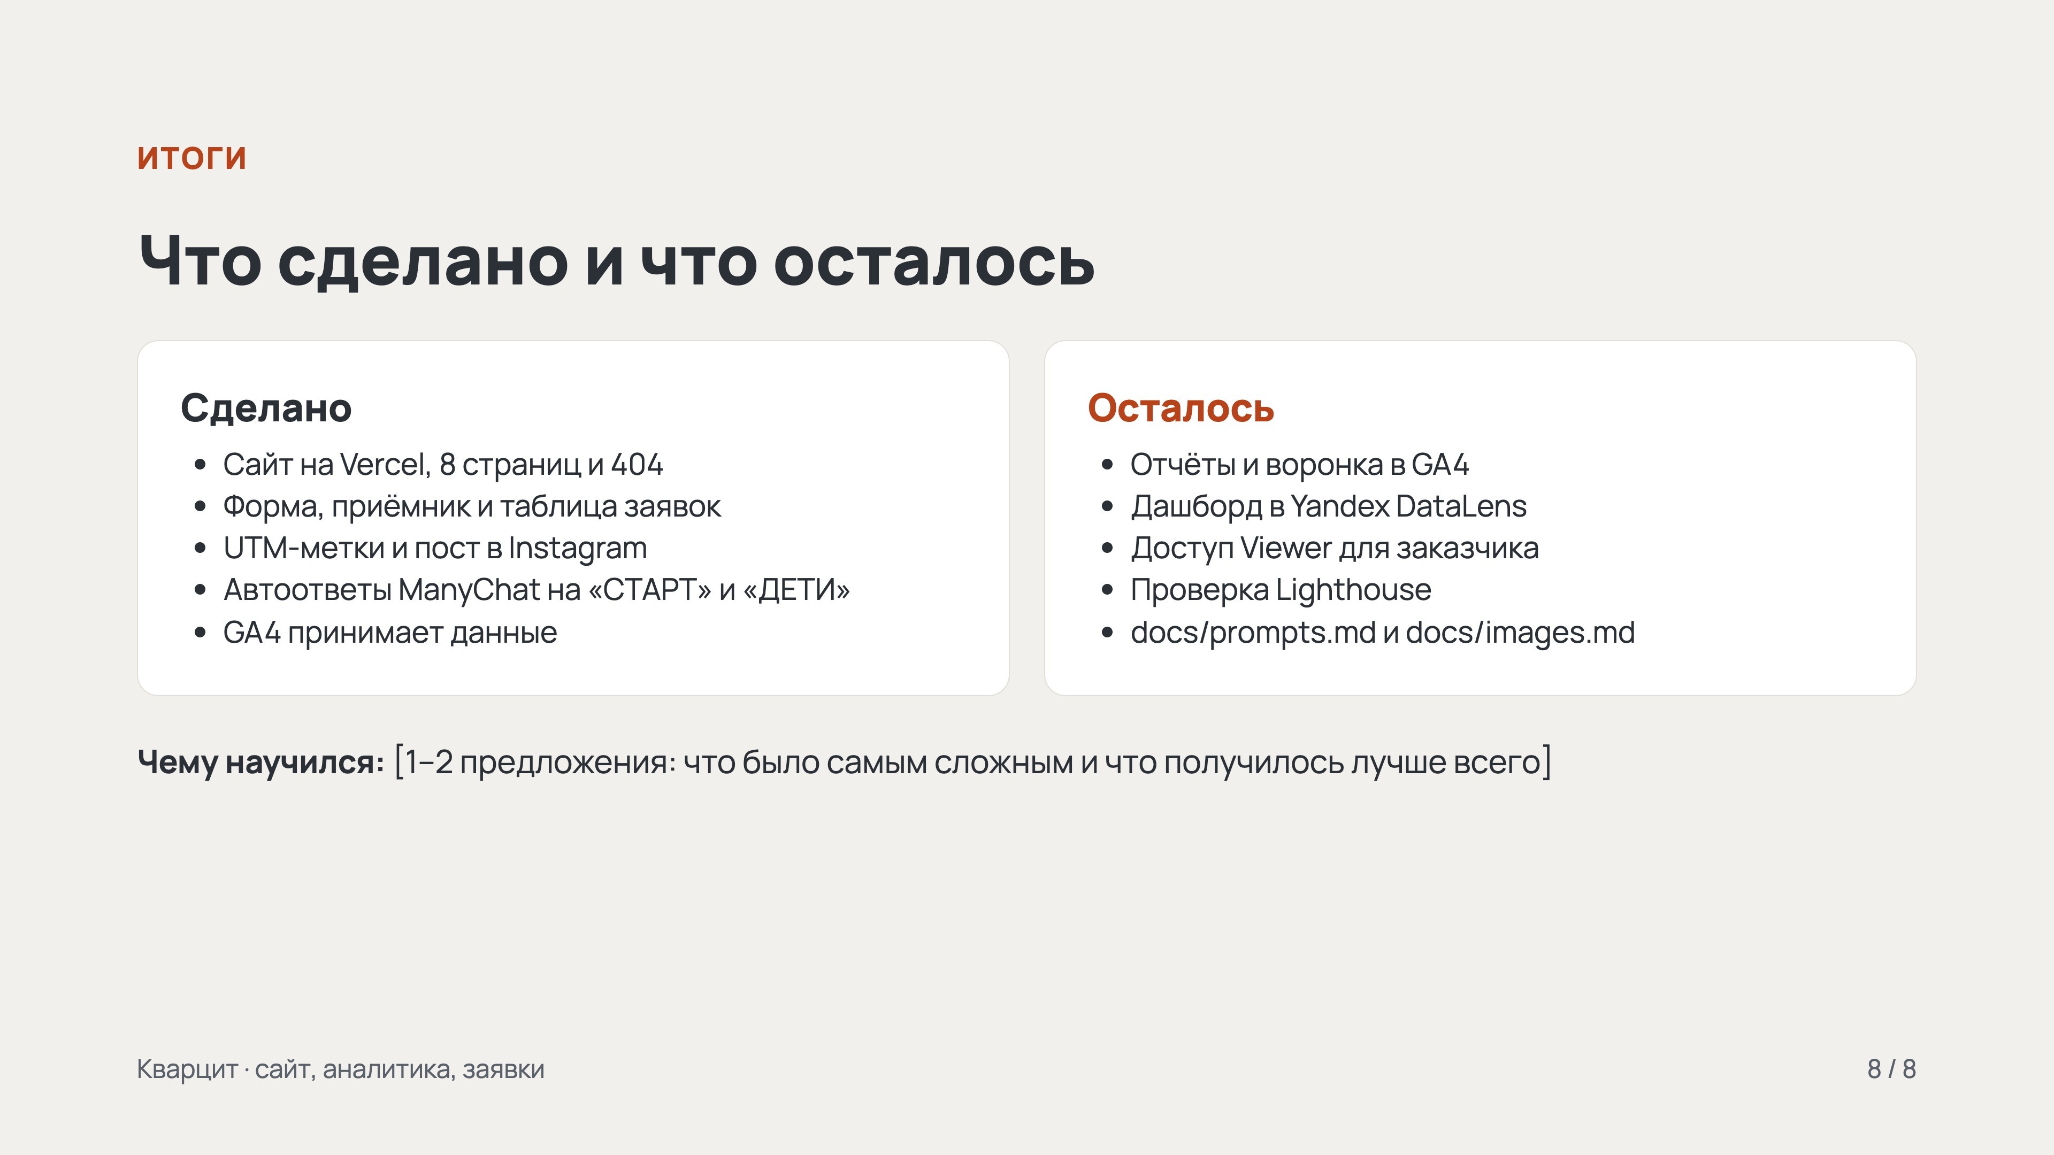
Notes:
Подведу итог. Сайт, заявки, метки и автоответы работают, аналитика принимает данные. Осталось построить отчёты и воронку, дашборд в DataLens и выдать доступ заказчику. Самое сложное было найти причину, почему не работала аналитика. [Заполни своими словами.] Спасибо, готов ответить на вопросы. (1:15)

